Slide 1
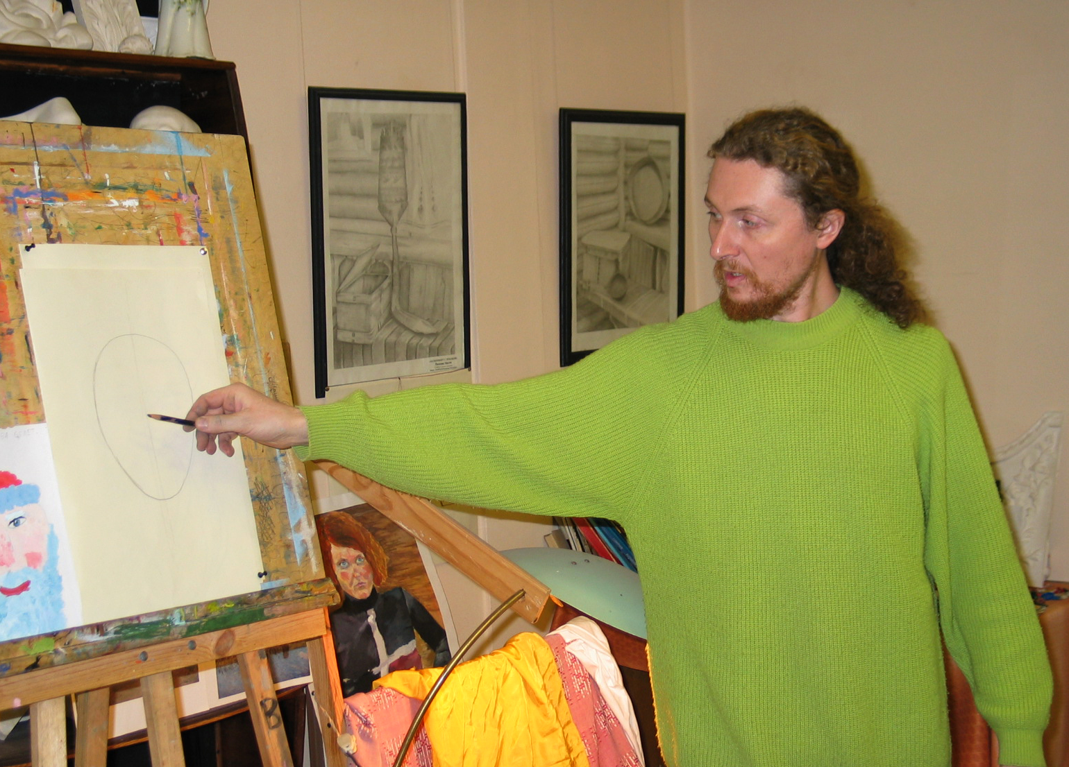
«РИСУНОК. ЖИВОПИСЬ. КОМПОЗИЦИЯ»
дополнительная образовательная программа
по изобразительному искусству

Slide 2
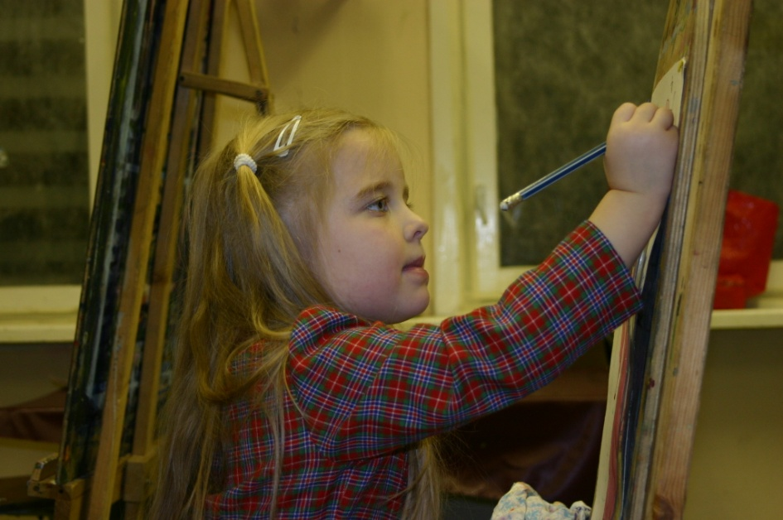
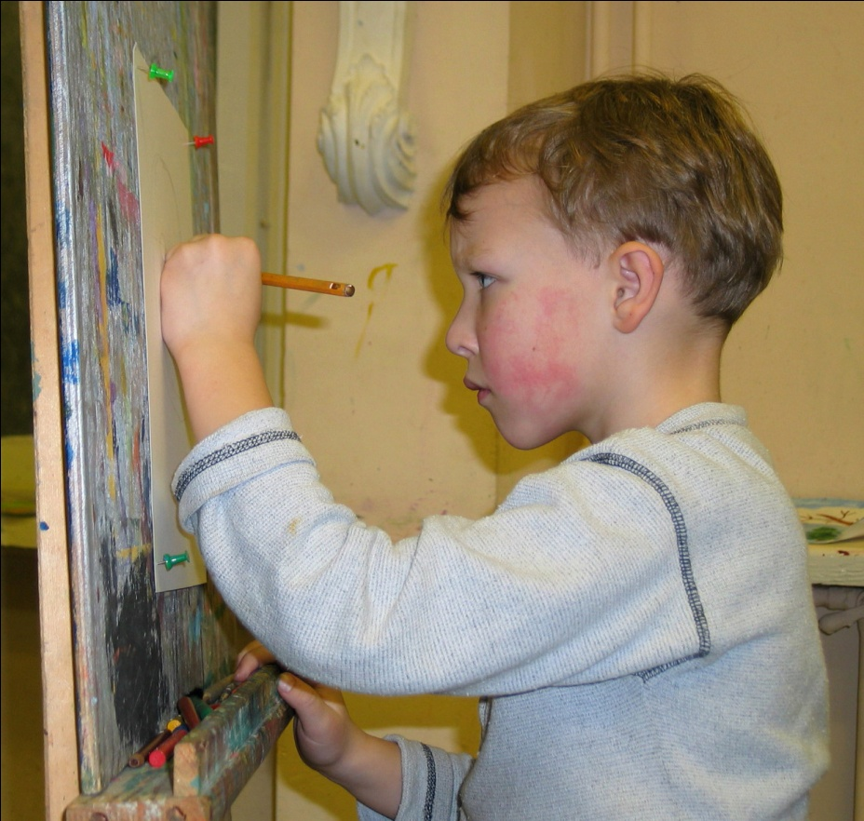
Возраст обучающихся: 7-16 лет
Срок реализации программы: 3 года
1 год обучения — 144 часа,
2 год обучения — 216 часов,
3 год обучения — 216 часов
Режим занятий:
1 год обучения —
2 раза в неделю по 2 часа,
2 и 3 год обучения —
2 раза в неделю по 3 часа

Slide 3
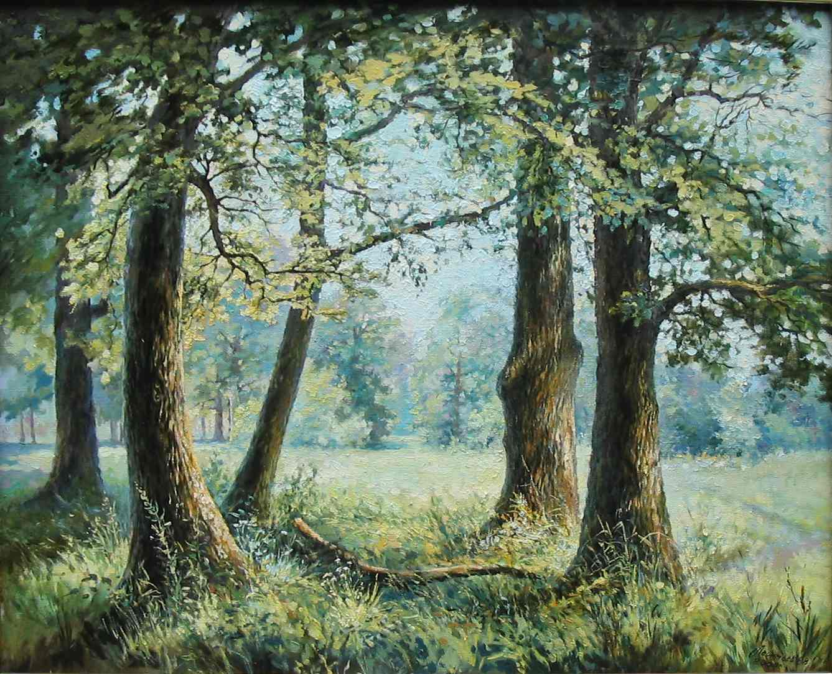
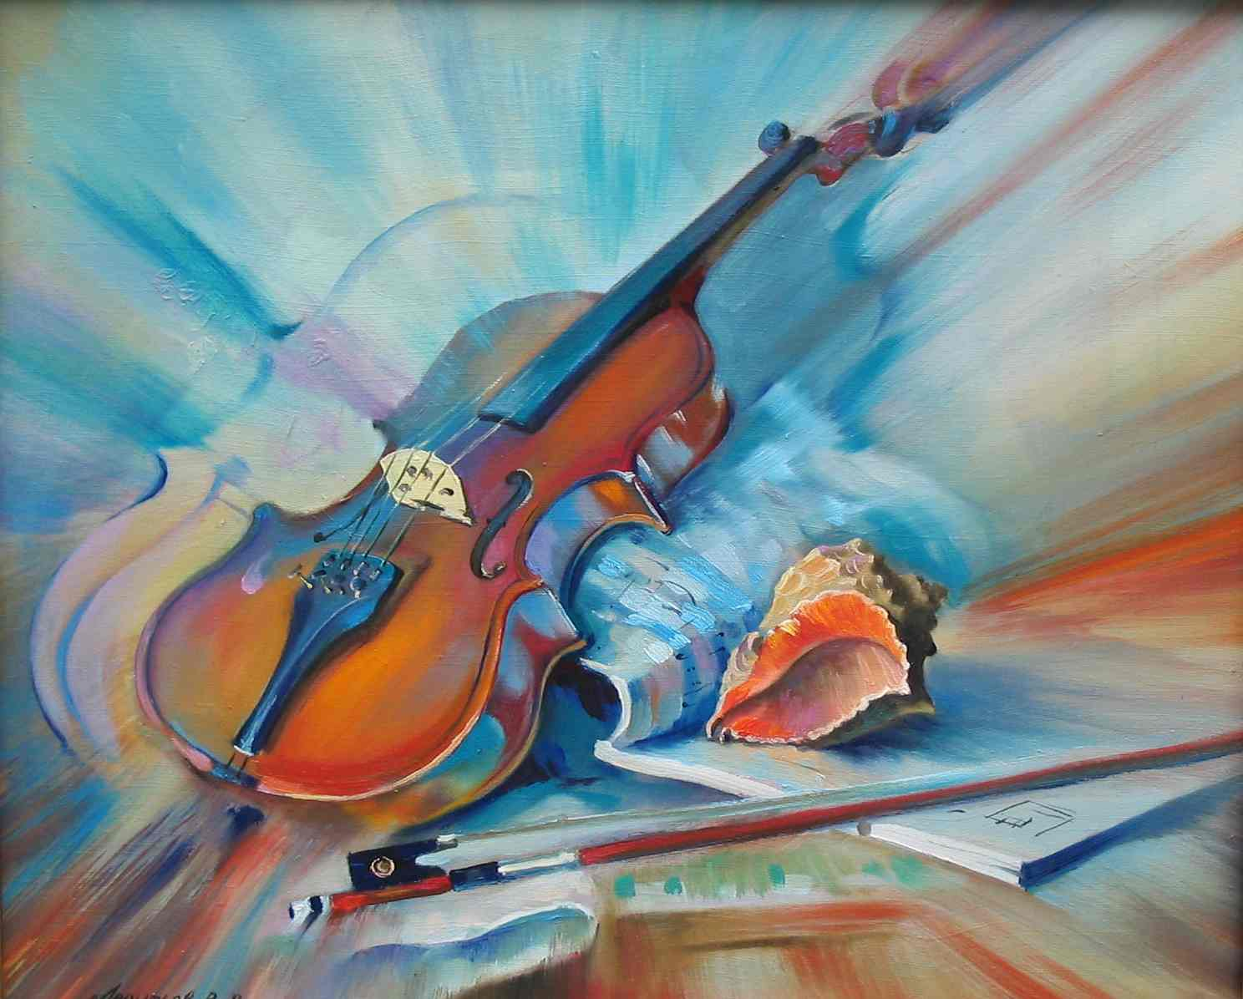
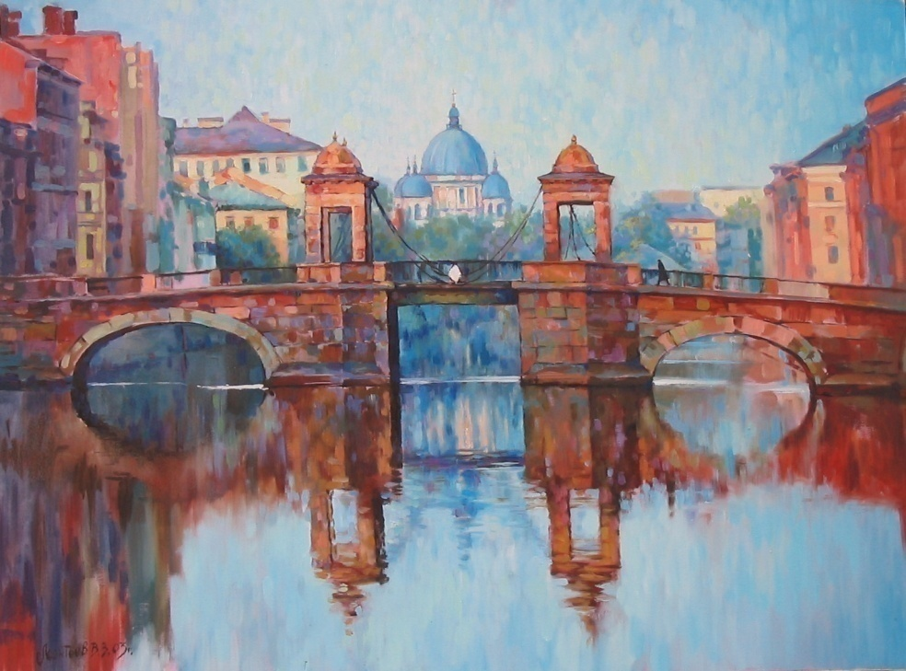
Цель программы:
развитие творческих
способностей
обучающихся через приобщение их к
миру изобразительного
искусства

Slide 4
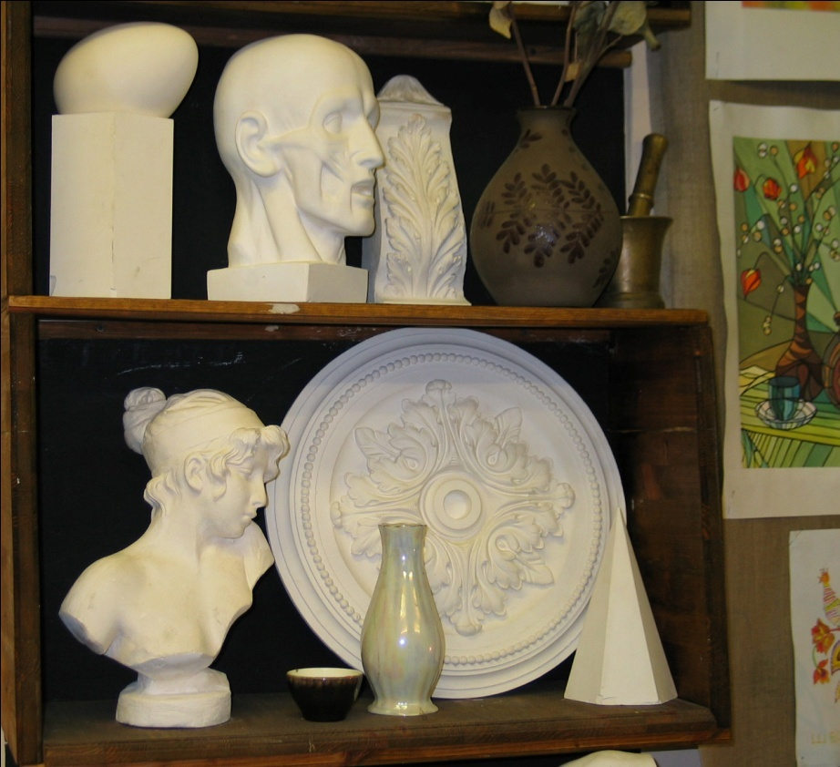
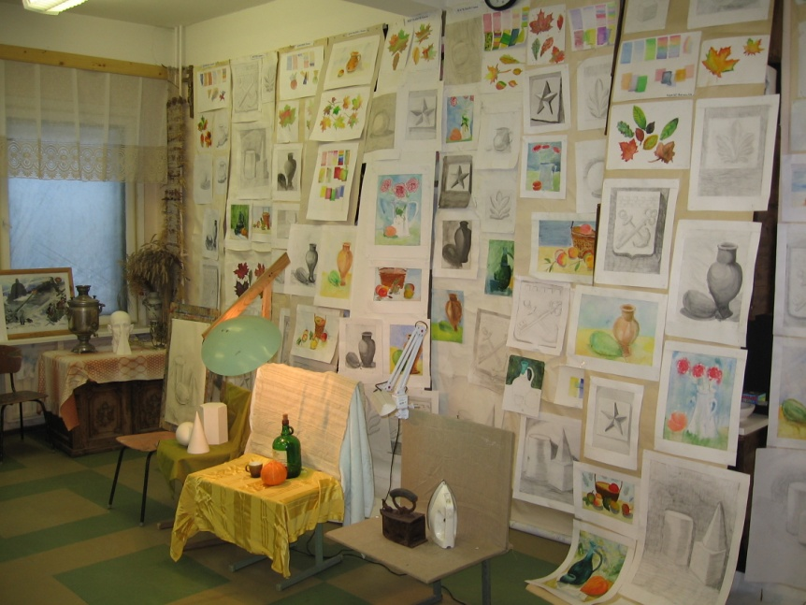
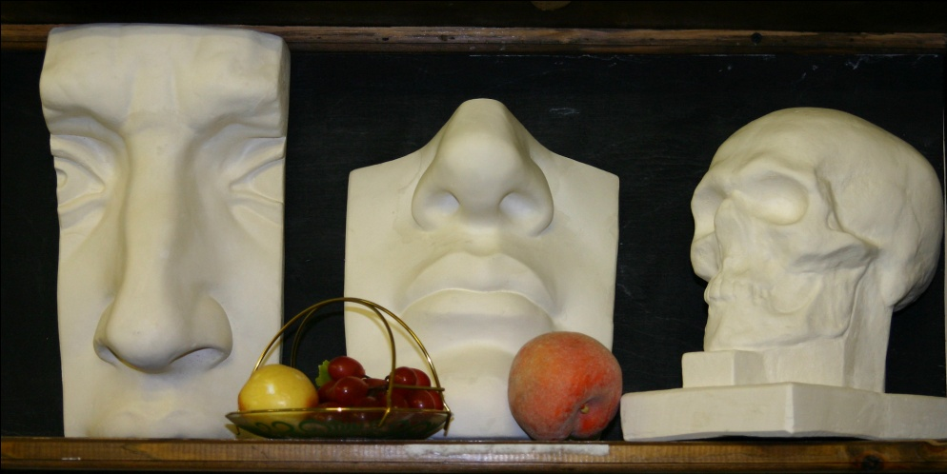
Условия реализации программы:
дети занимаются в специально оборудованном кабинете по изобразительному
искусству

